Slide 1
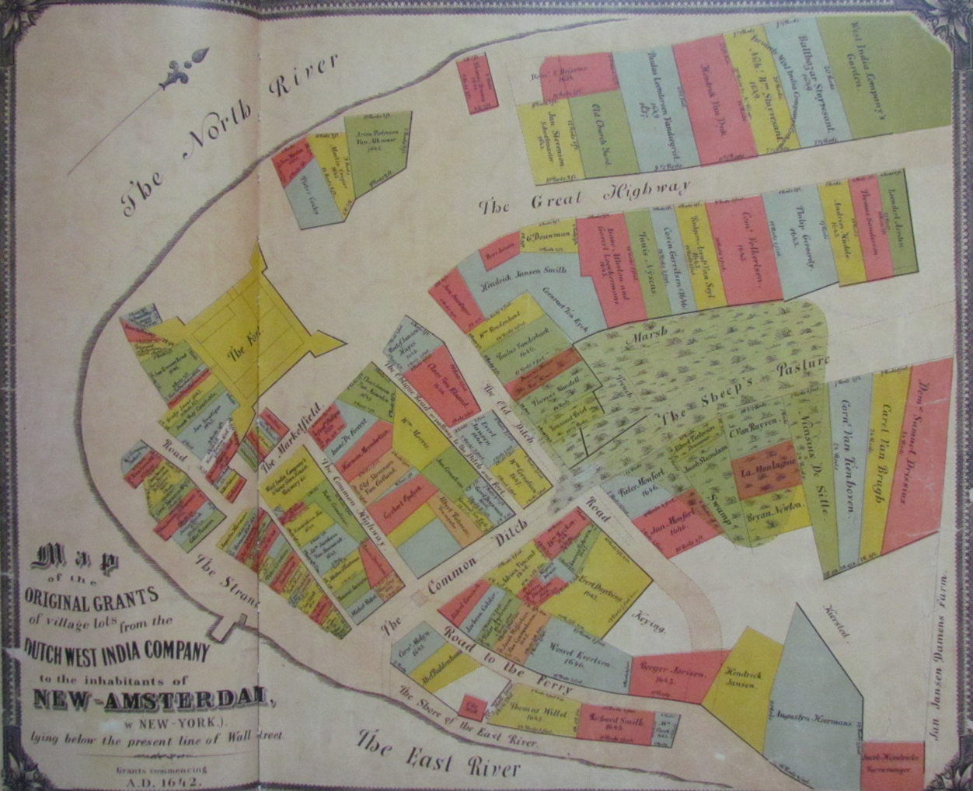
Plano Catastral New Amsterdan, Henry D.Tyler, 1642

Slide 2
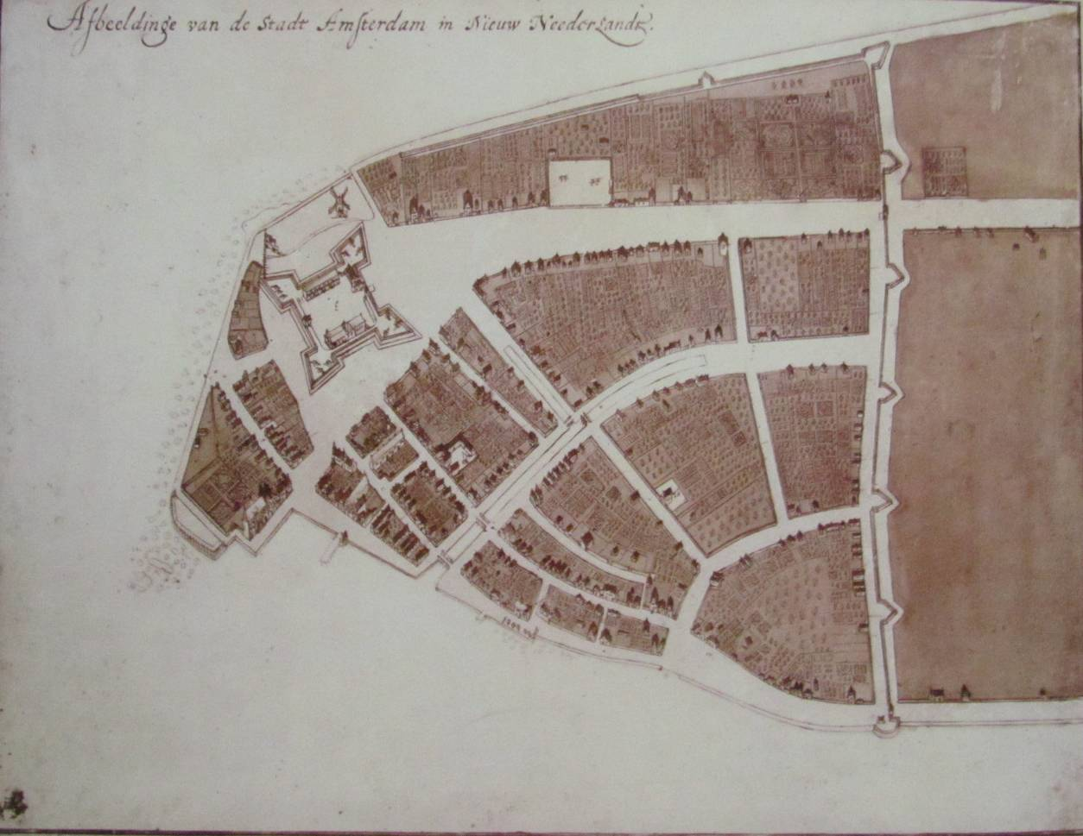
Plan de New Amsterdam, Jacques Cortelyou, 1665-1670

Slide 3
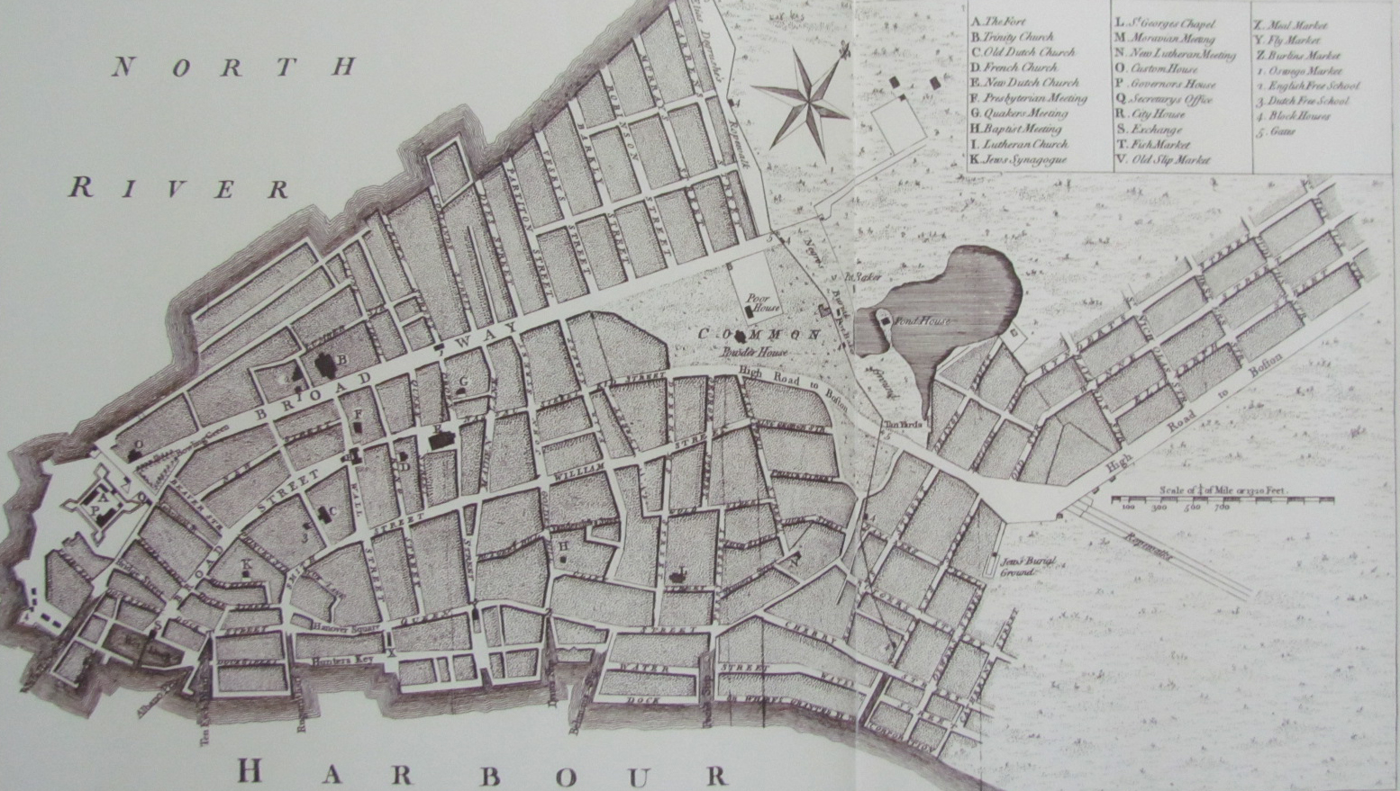
Plan de New Amsterdam, T.Maerfchalckm, 1763

Slide 4
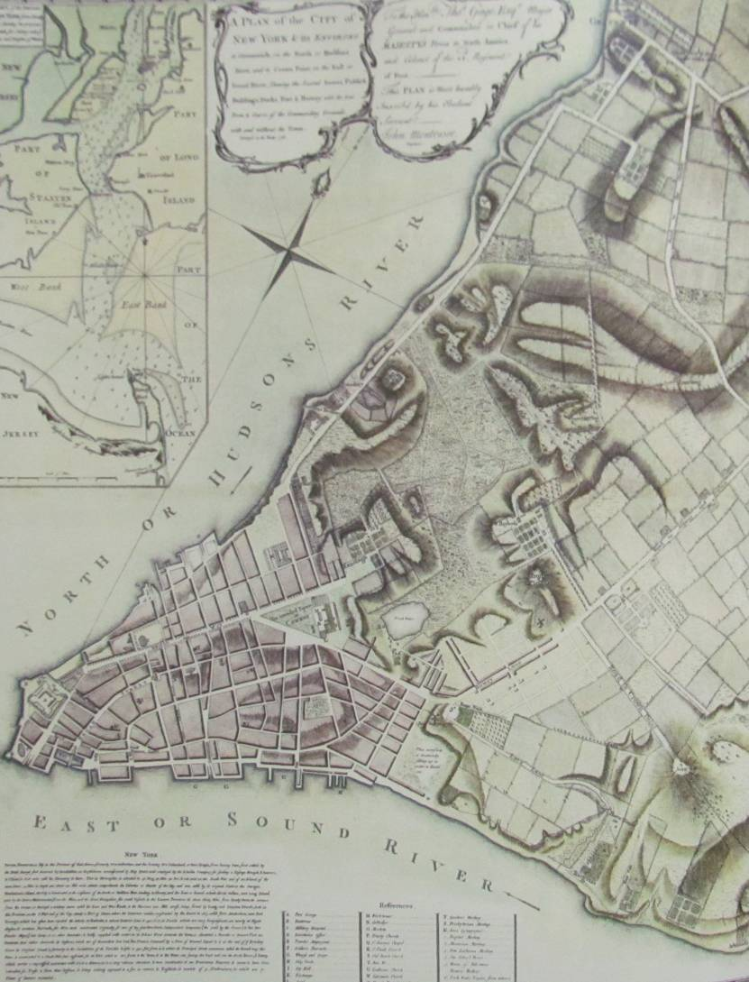
Plan de New John Montresor, 1766

Slide 5
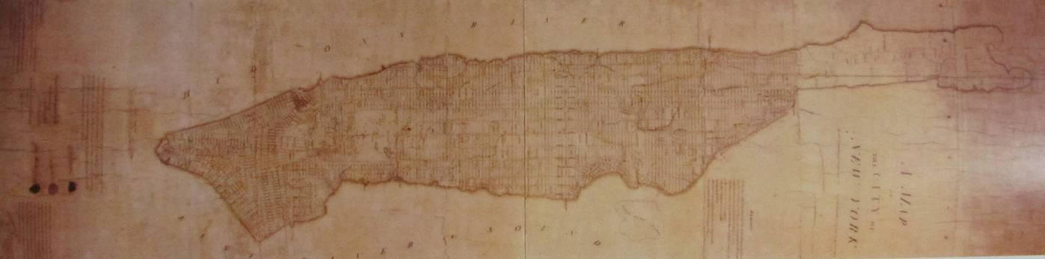
Mapa de la Ciudad de New York, John Randel, 1811

Slide 6
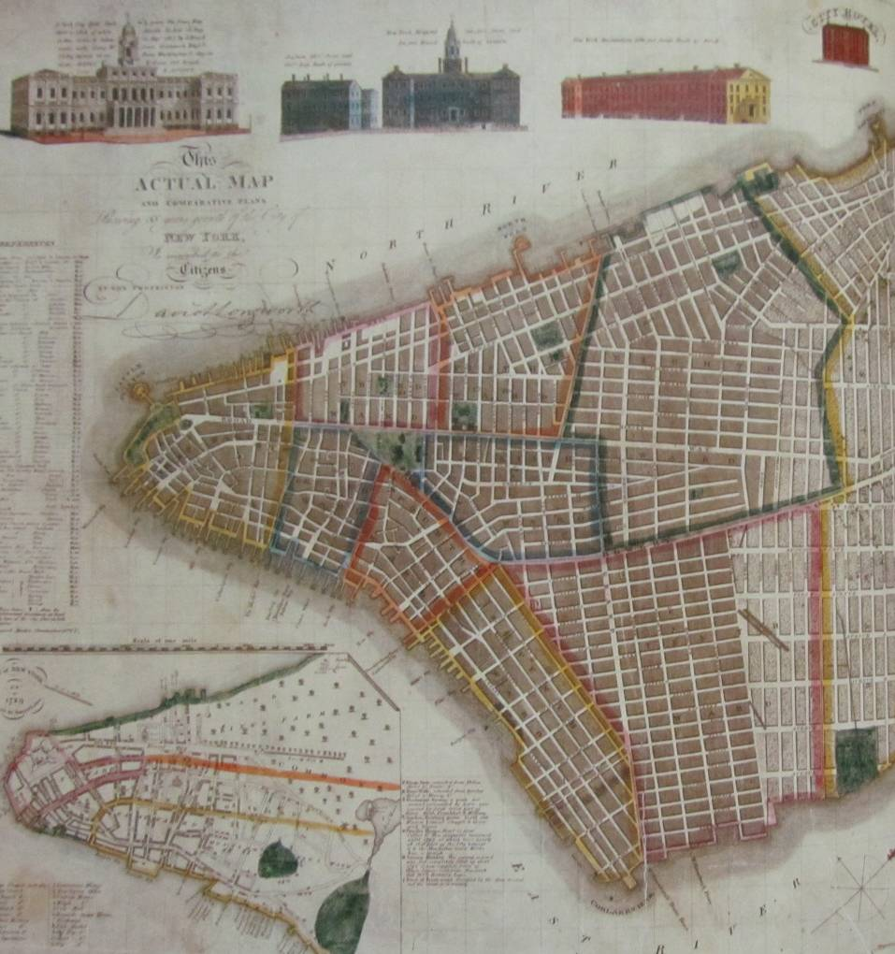
Mapa de la Ciudad de New York, David Longworth, 1817

Slide 7
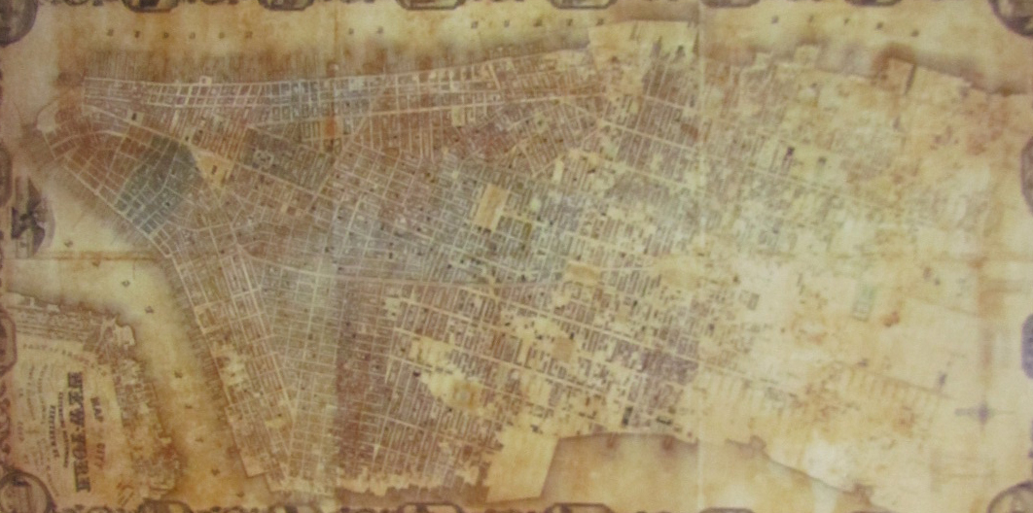
Mapa de la Ciudad de New York, Conneticut y Long Island, John Randel, 1821

Slide 8
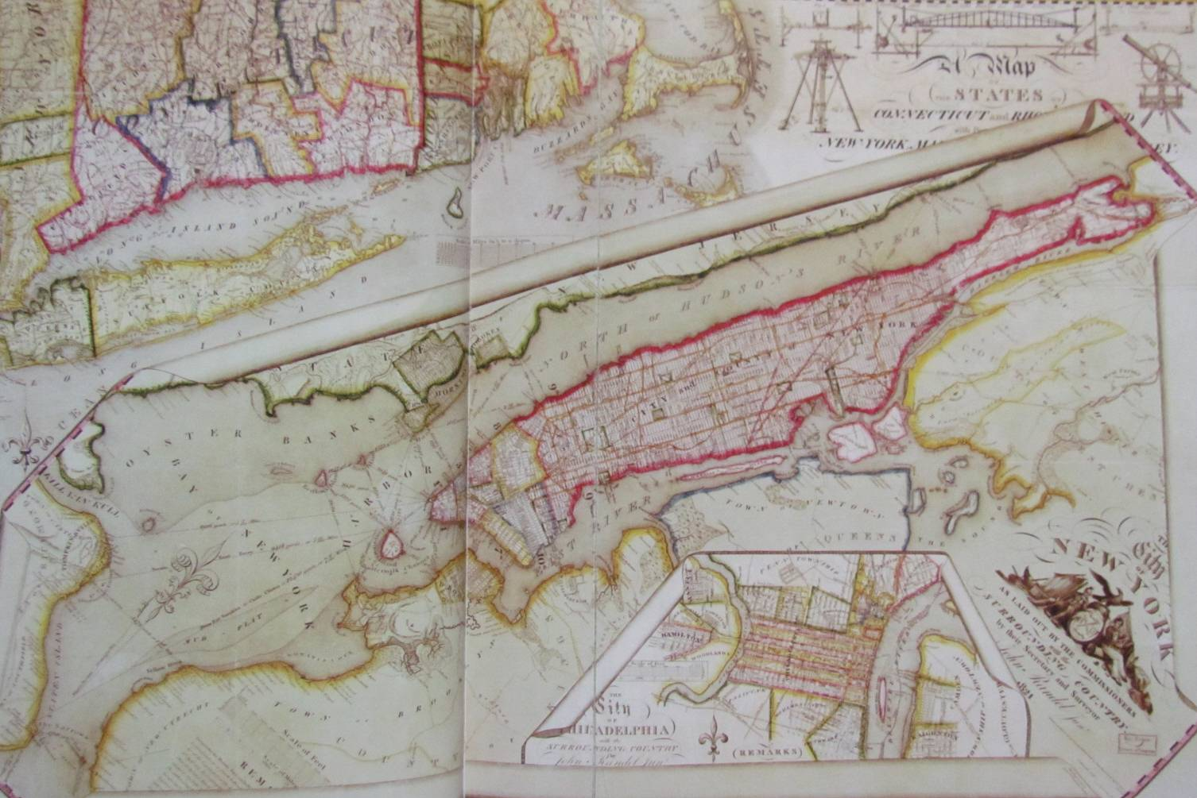
Mapa de la Ciudad de New York, Matthew Dripps, 1852

Slide 9
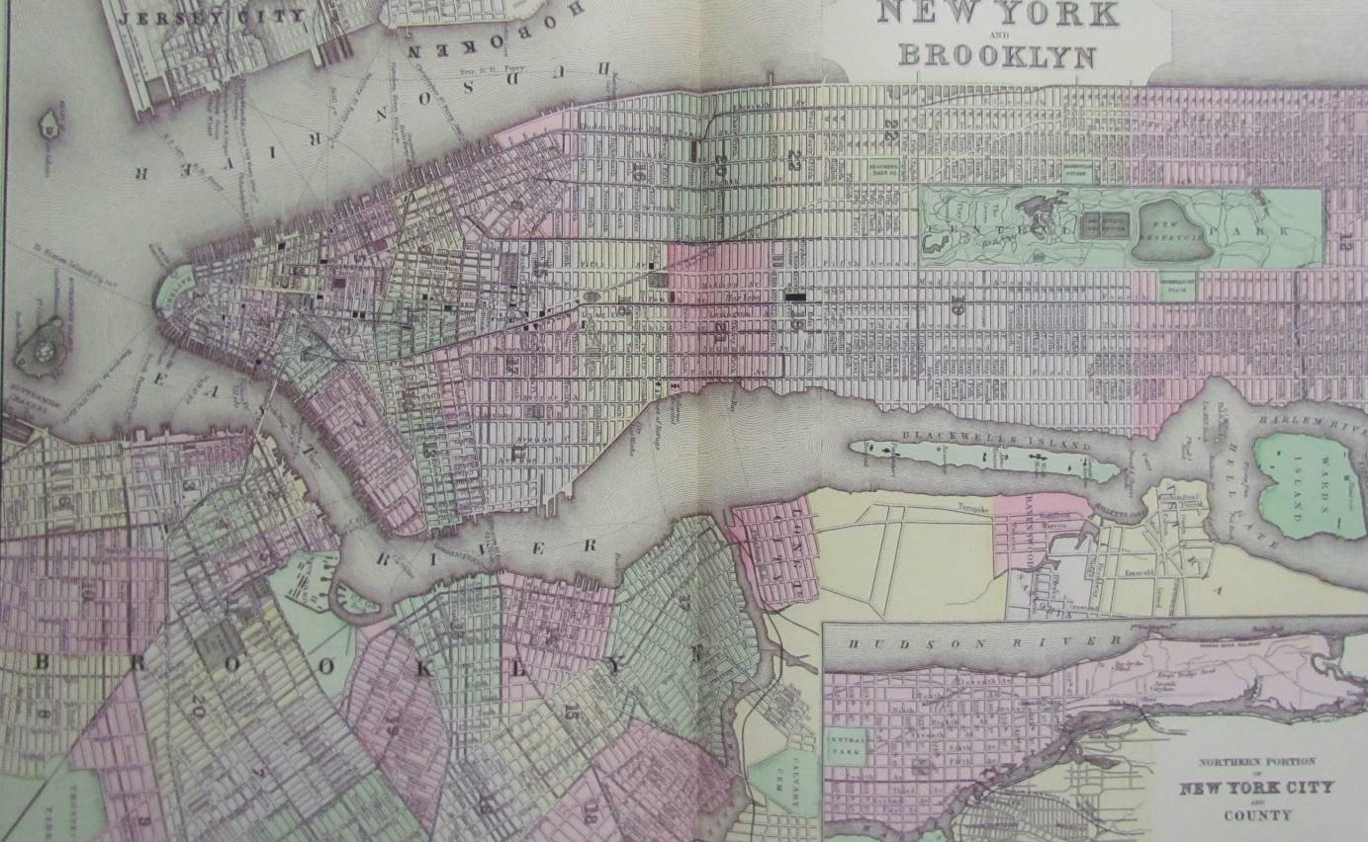
Mapa de Manhattan y Brooklyn, Samuel Mitchell, 1890

Slide 10
Mapa de líneas de ferry y tren, R.D.Servoss, 1894

Slide 11
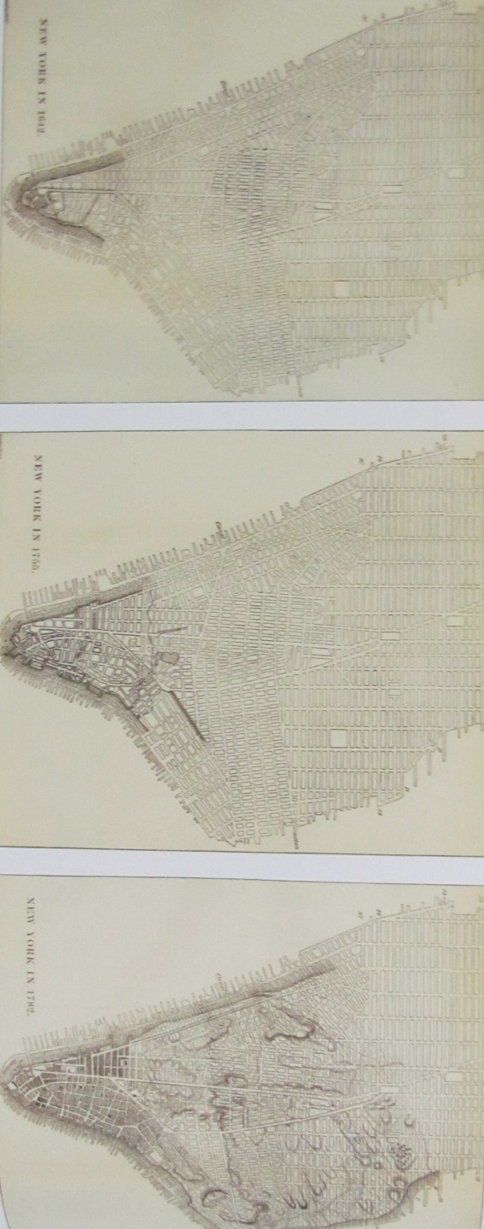
Mapa Evolución New York 1642, 1755, 1782, George E. Waring JR. 1886

Slide 12

Delirious New York, Rem Koolhaas

Slide 13
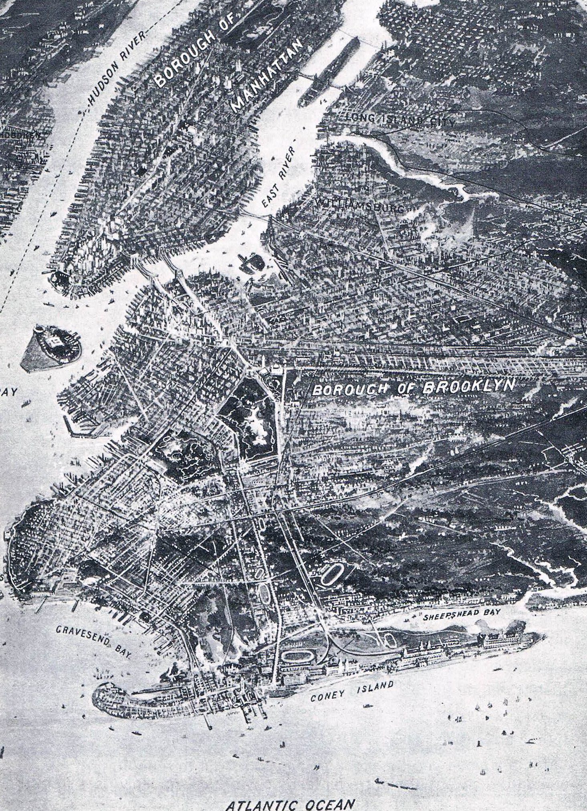
Coney Island

Slide 14
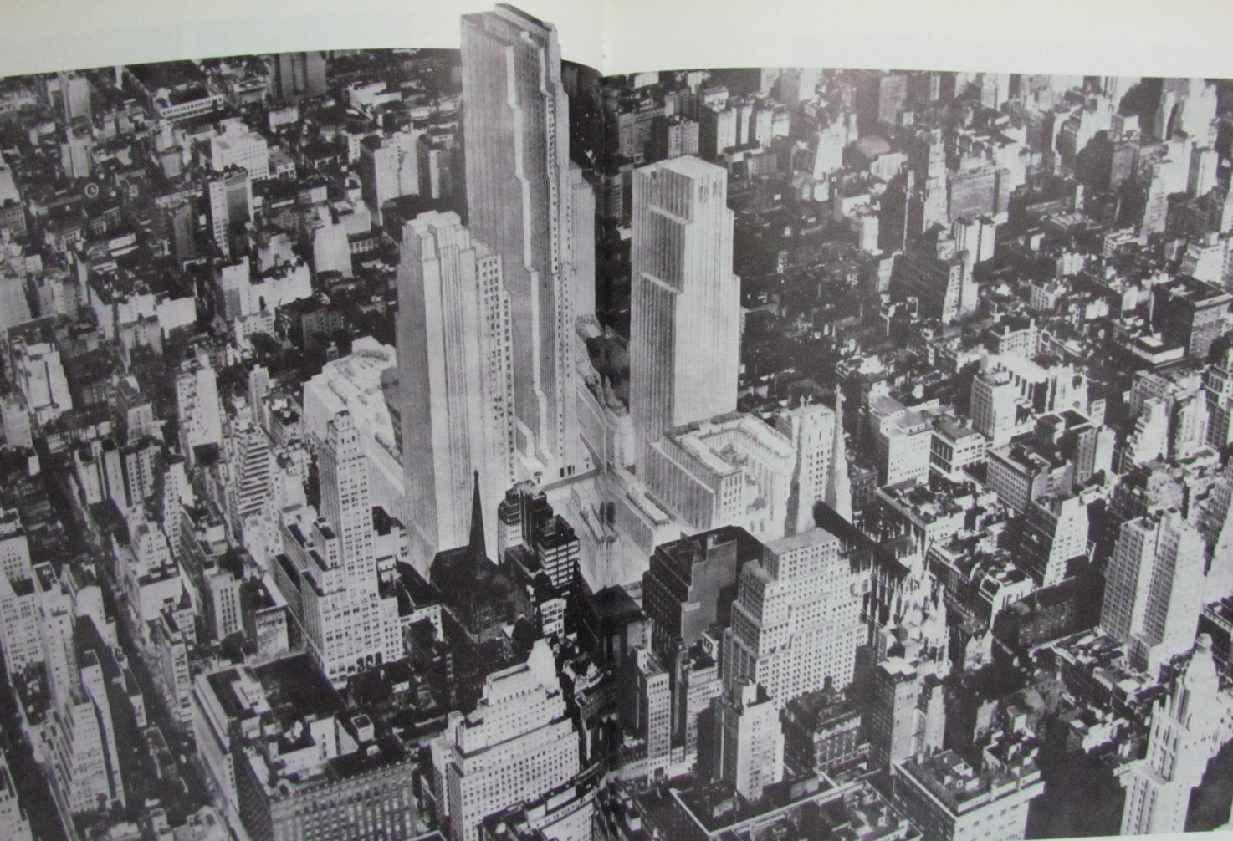
Rockefeller Center

Slide 15
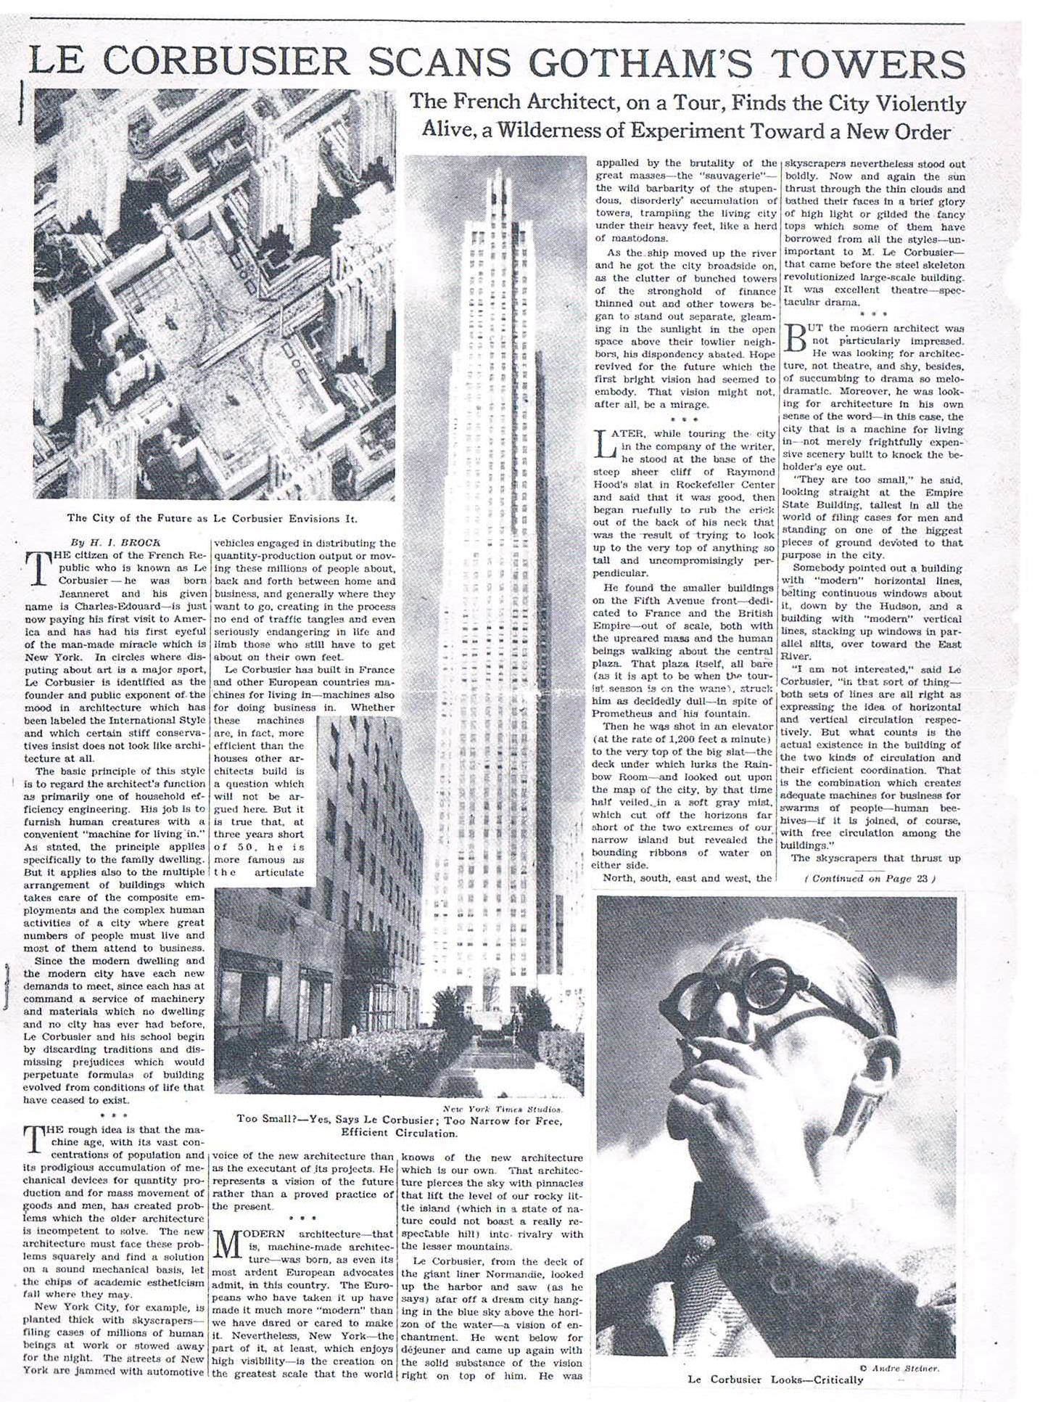
Dalí y Le Corbusier

